Slide 1
Потоки ввода-вывода (I/O) в Java
Гр. 5030102/40003
Алексеев Тимофей
Иволин Богдан

Slide 2
Что такое I/O
I/O — Input / Output
Input — ввод данных
Output — вывод данных
передача данных между программой и источником

Slide 3
Понятие потока (Stream)
Поток — последовательность данных
Особенности:
данные передаются последовательно
поток может читать или записывать данные
используется для передачи информации

Slide 4
Архитектура потоков Java
Основные классы:
InputStream
OutputStream
Reader
Writer

Slide 5
Иерархия классов I/O
InputStream
|
|-- FileInputStream
|-- BufferedInputStream
|-- DataInputStream
Reader
|
|-- FileReader
|-- BufferedReader

Slide 6
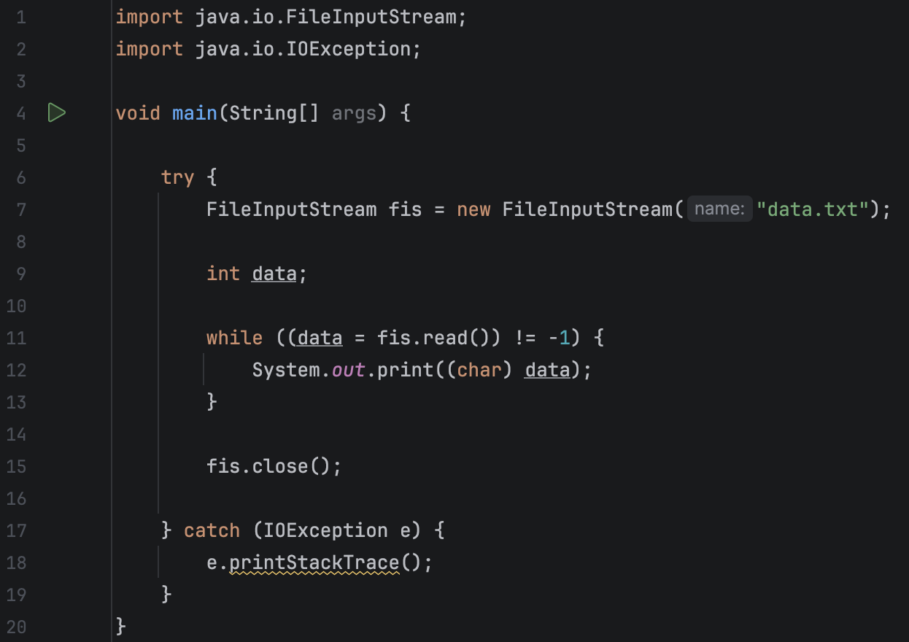
Байтовые потоки
Байтовые потоки:
работают с бинарными данными
читают данные по байтам
используются для изображений и видео
Основные классы:
FileInputStream
FileOutputStream
Код — чтение файла ->

Slide 7
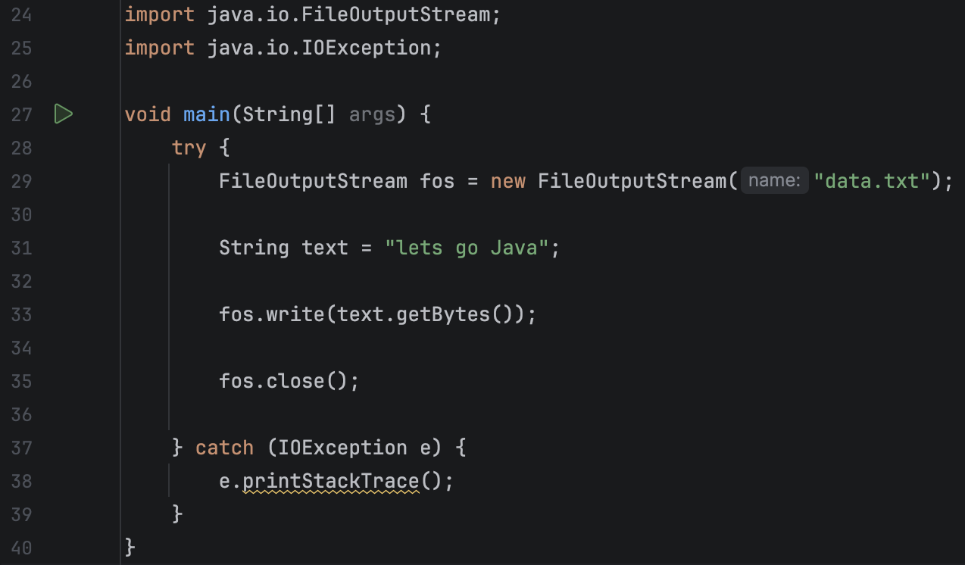
Запись в файл
Используется:
FileOutputStream
Позволяет записывать данные в файл
Код — запись в файл ->

Slide 8
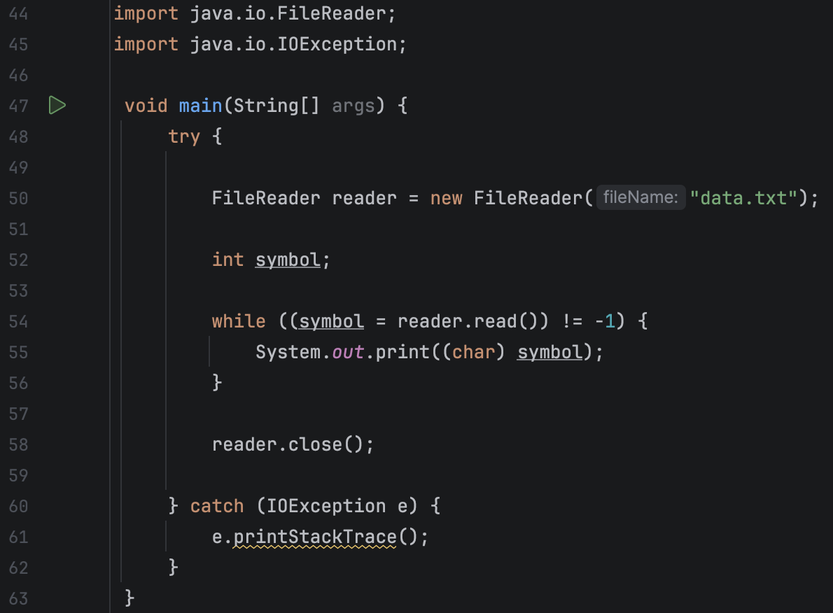
Символьные потоки
Используются для работы с текстом
Основные классы:
FileReader
FileWriter
Преимущества:
работают с символами
учитывают кодировку
Код — чтение файла посимвольно ->

Slide 9
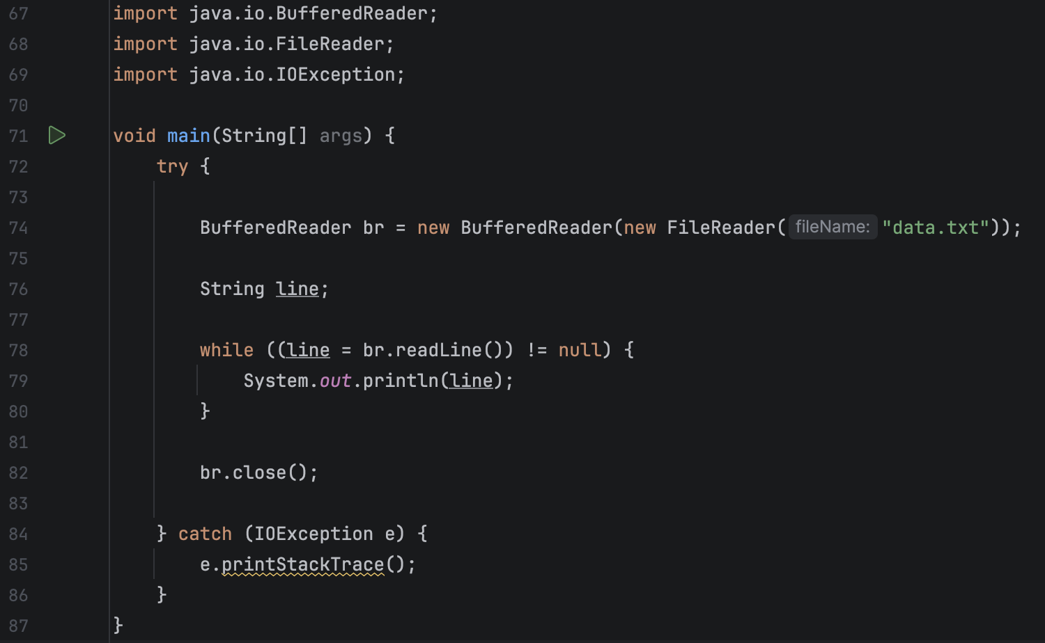
Буферизированные потоки
Buffered потоки:
BufferedReader
BufferedWriter
BufferedInputStream
Преимущества:
быстрее
используют буфер(временную область памяти,
где данные хранятся перед чтением или записью)
Код — чтение файла построчно ->

Slide 10
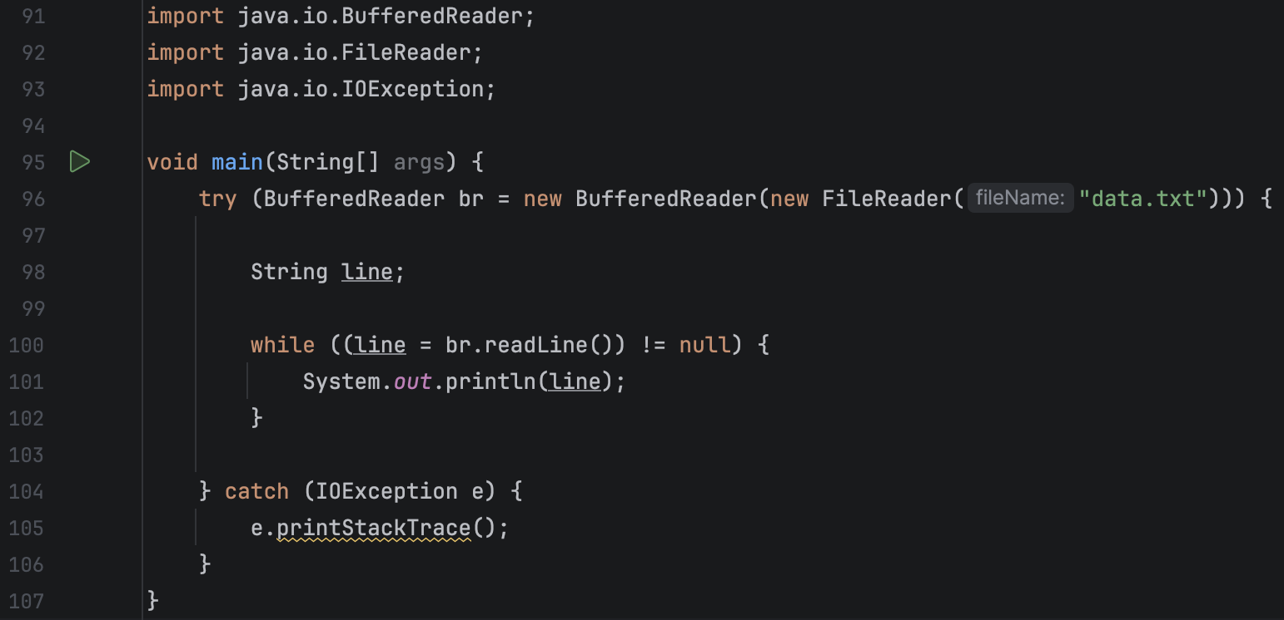
Try-with-resources
Автоматическое закрытие потоков
Преимущества:
меньше ошибок
безопаснее
Код — чтение файла построчно с автоматическим закрытием файла ->

Slide 11
Исключения
Основные ошибки:
IOException
FileNotFoundException
Причины:
файл не существует
ошибка доступа
ошибка чтения

Slide 12
Сравнение потоков
Тип Использование
InputStream чтение байтов
OutputStream запись байтов
Reader чтение текста
Writer запись текста

Slide 13
Заключение
Потоки — основа работы с данными
Java предоставляет мощную I/O систему
Используется во всех Java-приложениях

Slide 14
СПАСИБО ЗА ВНИМАНИЕ
ЗАДАВАЙТЕ ВОПРОСЫ!

